Slide 1
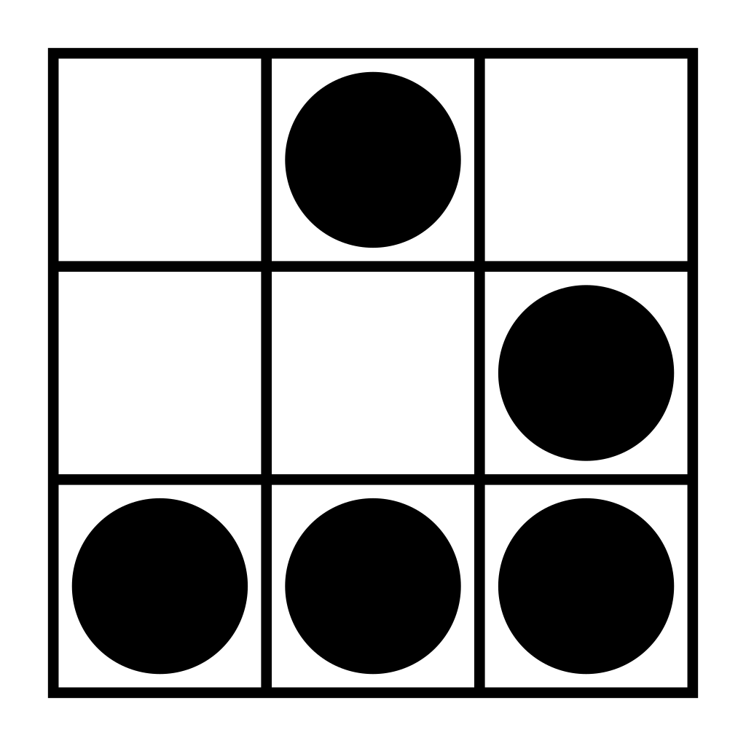
Introducción a Python
Happy Hacking

Slide 2
Estructuras de datos en Python
Lists
  Stacks
Sets
Tuples
  Named Tuples
Dictionaries

Slide 3
Tuplas (tuples)
Las tuplas en Python son listas de elementos ordenadas e inmutables
Así pues:
  No puedes añadir nuevos elementos
  No puedes borrar elementos
  No puedes modificar elementos
Uso y motivo de su existencia:
  Agrupar o empaquetar varios valores en una única entidad
    Por ejemplo: devolver varios valores en una función
    Otro ejemplo: agrupar los días de la semana
  Otros usos que iremos viendo

Slide 4
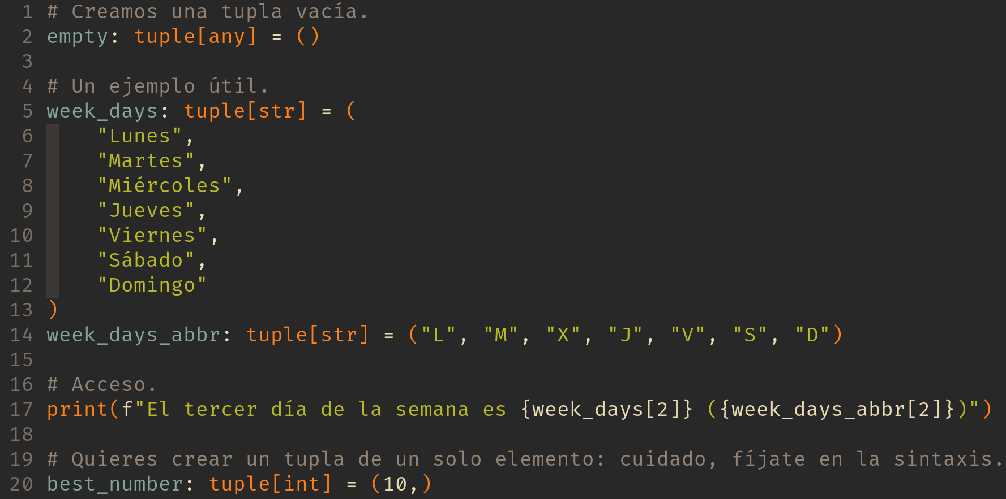

Slide 5
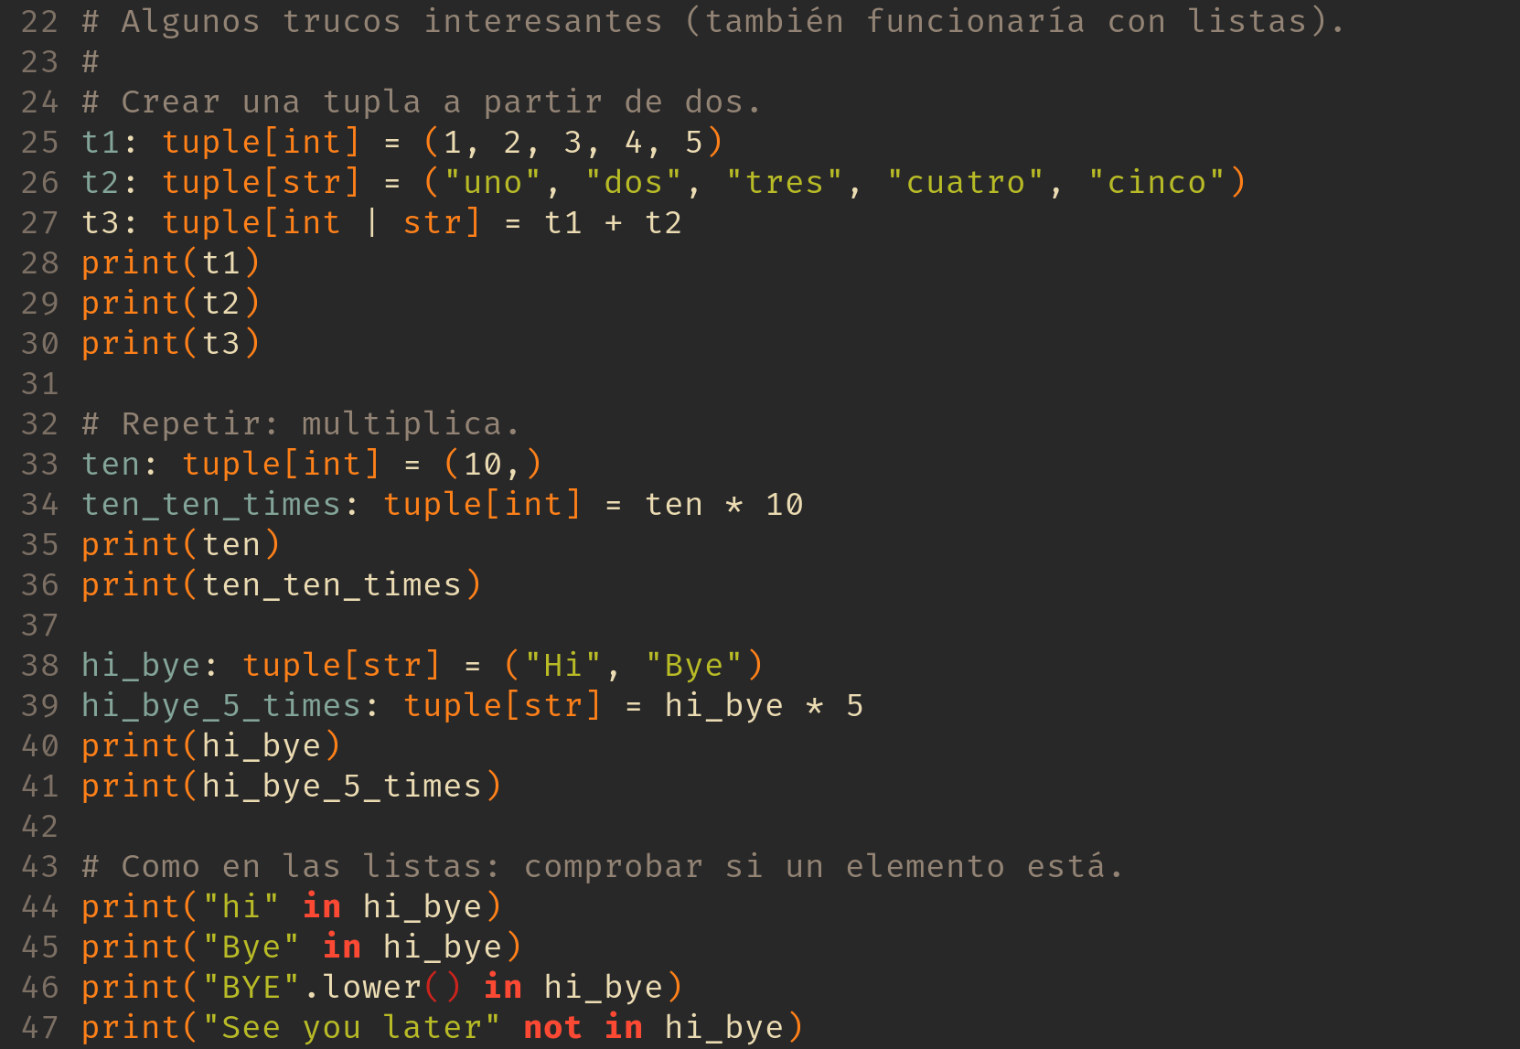

Slide 9
Namedtuples
Entraremos con más detalle en este módulo de collections cuando veamos POO
  Interesante conocerlo ahora
Son, básicamente, una manera sencilla y rápida de crear tipos de objetos aunque son inmutables
Veamos el típico ejemplo en la siguiente diapositiva...

Slide 10
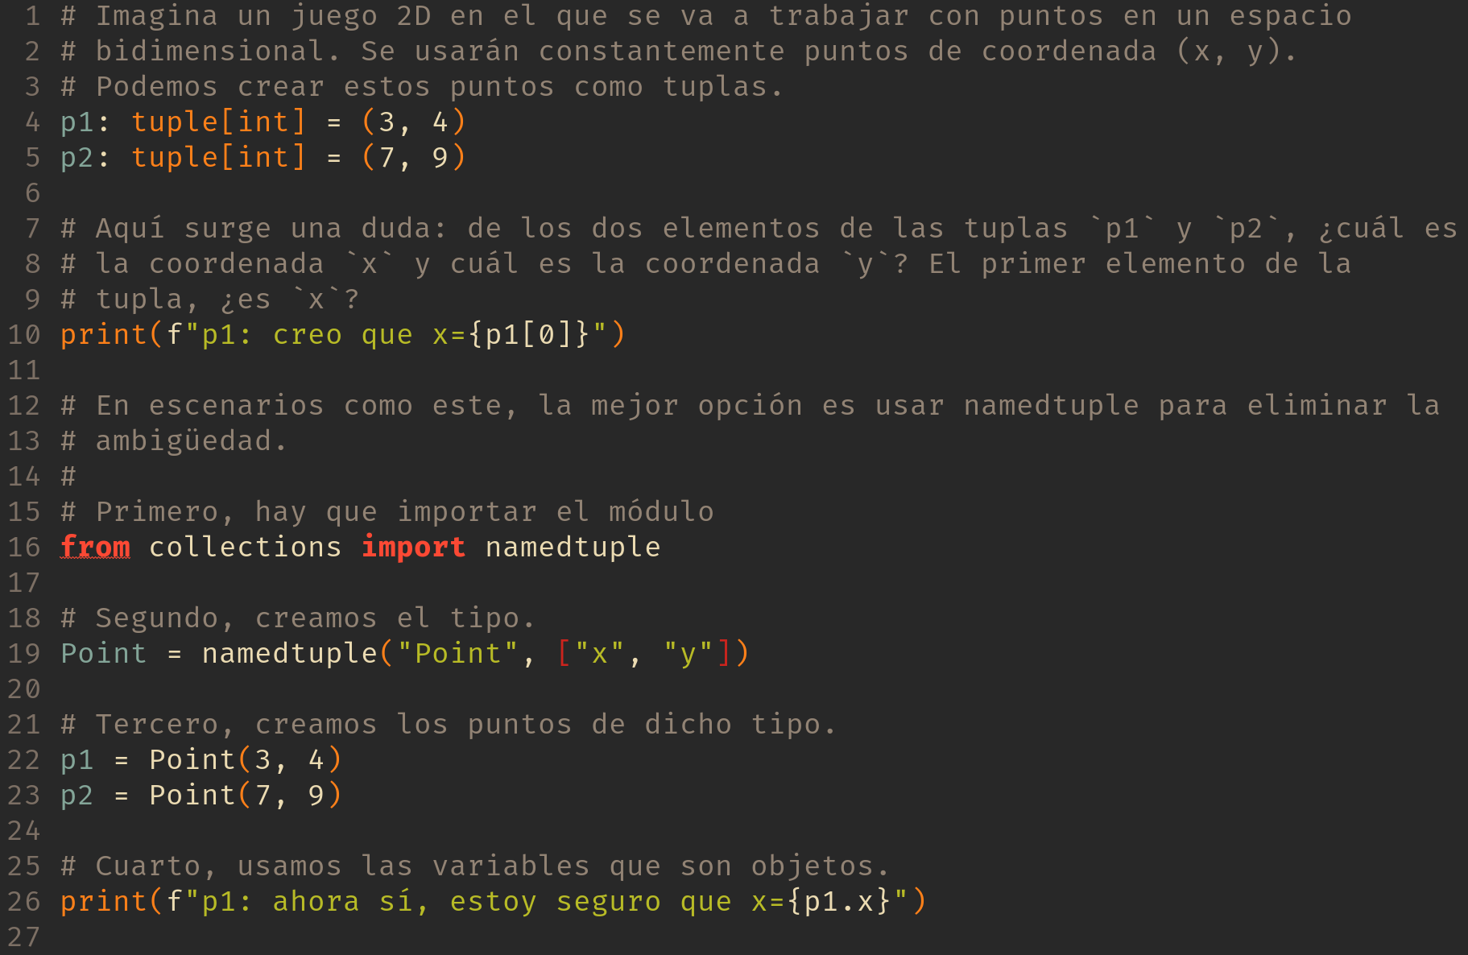

Slide 16
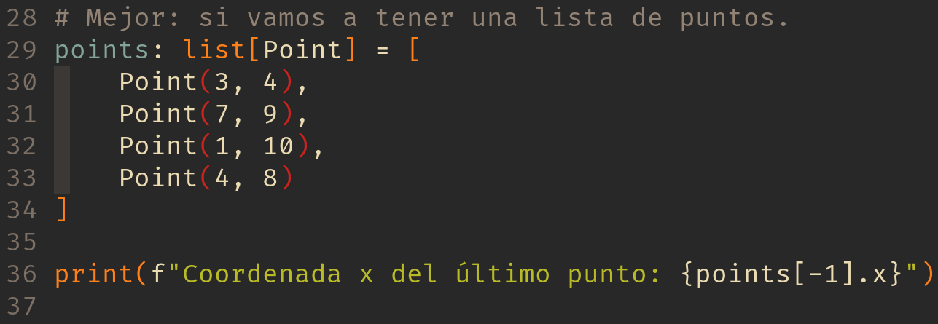

Slide 17

Ninja Training
cinturón blanco
tuples

Slide 18
Referencias
https://docs.python.org/3/tutorial/datastructures.html
https://www.tutorialspoint.com/python3/python_tuples.htm
https://www.programiz.com/python-programming/tuple
https://www.w3schools.com/python/python_tuples.asp

